Slide 1





TRƯỜNG THCS TÂN XUÂN
NGỮ VĂN 6

Slide 2

BÀI 3: VẺ ĐẸP QUÊ HƯƠNG
THỰC HÀNH TIẾNG VIỆT
V. LỰA CHỌN TỪ NGỮ PHÙ HỢP VỚI VIỆC THỂ HIỆN NGHĨA CỦA VĂN BẢN
TÌM HIỂU TRI THỨC TIẾNG VIỆT

Slide 3
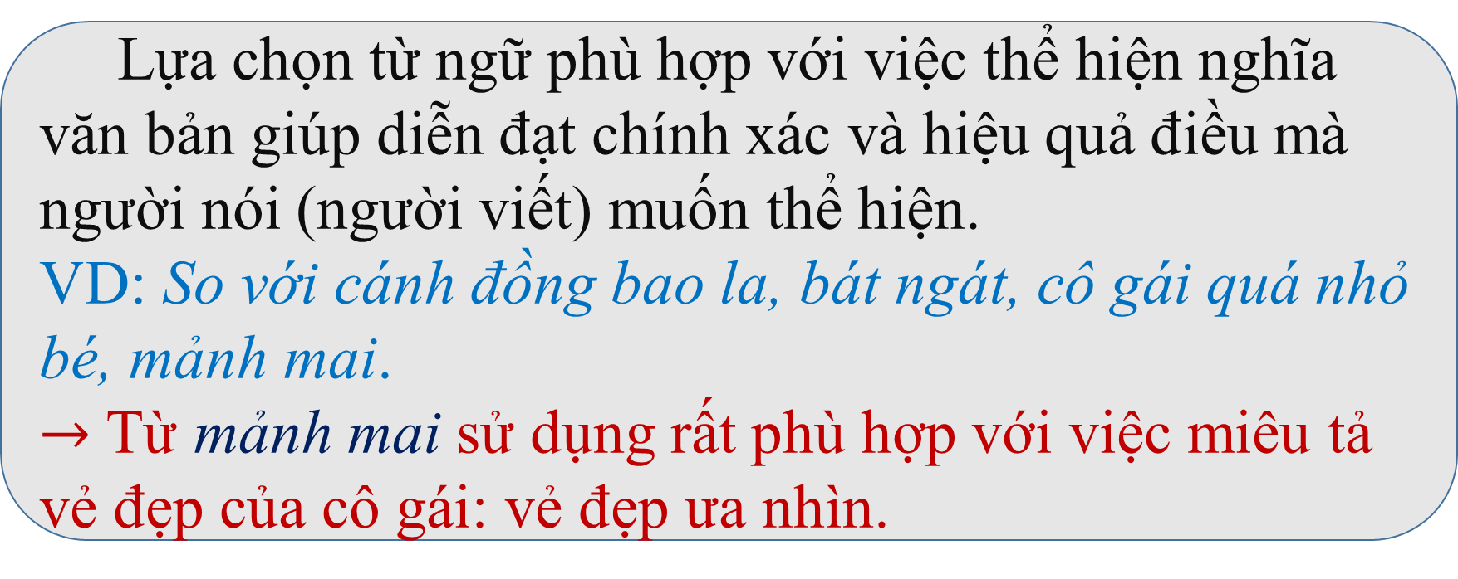
THỰC HÀNH TIẾNG VIỆT
V. LỰA CHỌN TỪ NGỮ PHÙ HỢP VỚI VIỆC THỂ HIỆN NGHĨA CỦA VĂN BẢN
1. Cách lựa chọn từ ngữ thích hợp khi nói hoặc viết.
2. Tác dụng.
Lựa chọn từ ngữ phù hợp với việc thể hiện nghĩa văn bản giúp diễn đạt chính xác và hiệu quả điều mà người nói (người viết) muốn thể hiện.
VD: So với cánh đồng bao la, bát ngát, cô gái quá nhỏ bé, mảnh mai.
$→$ Từ mảnh mai sử dụng rất phù hợp với việc miêu tả vẻ đẹp của cô gái: vẻ đẹp ưa nhìn.

Slide 4
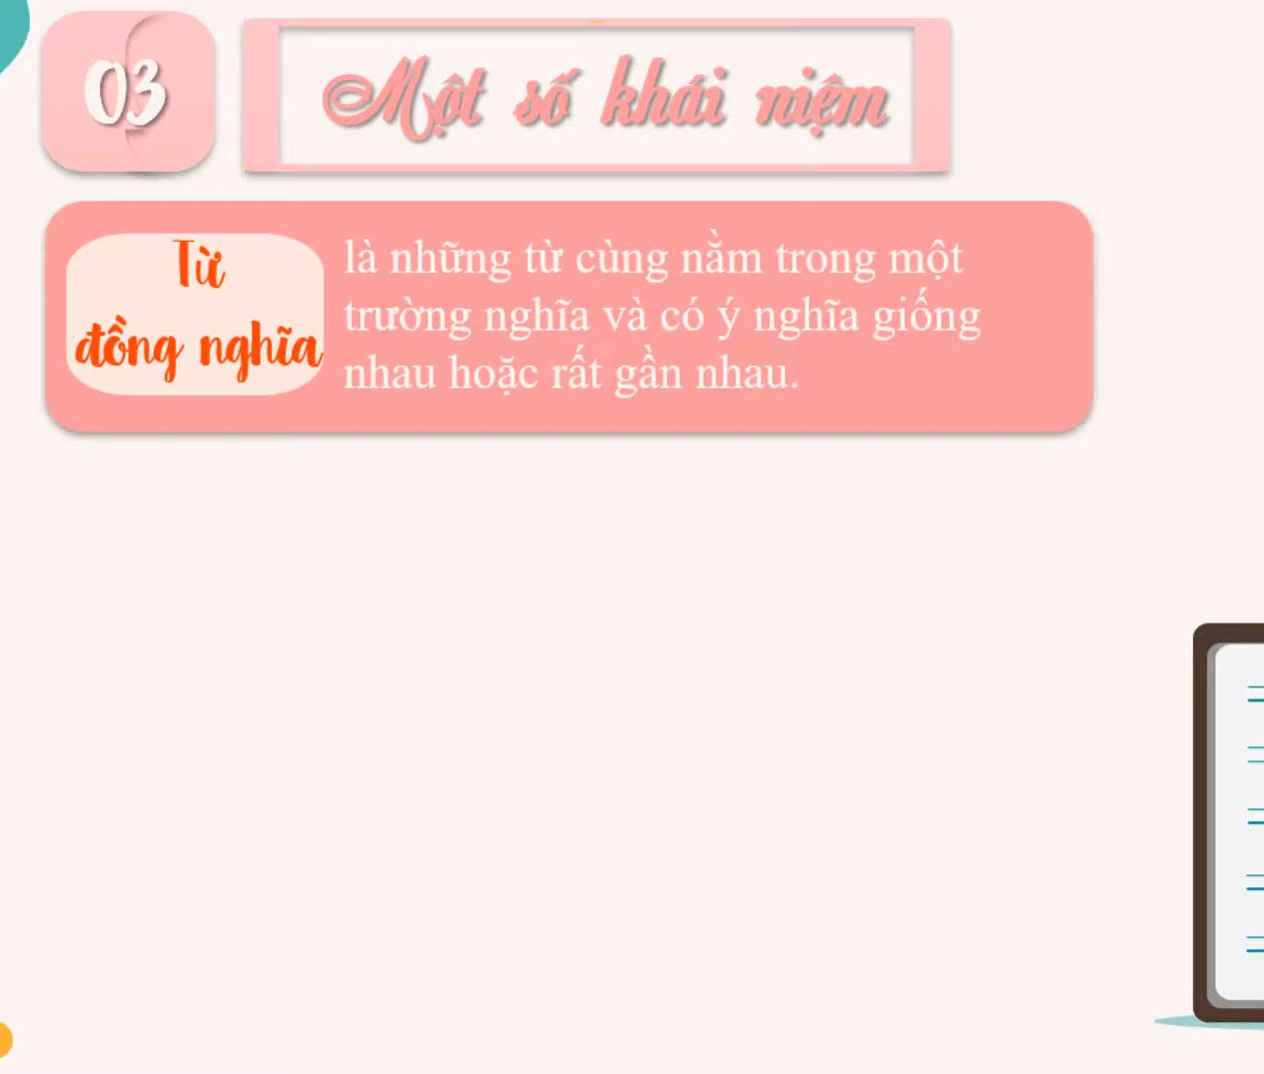

Slide 5


Slide 6
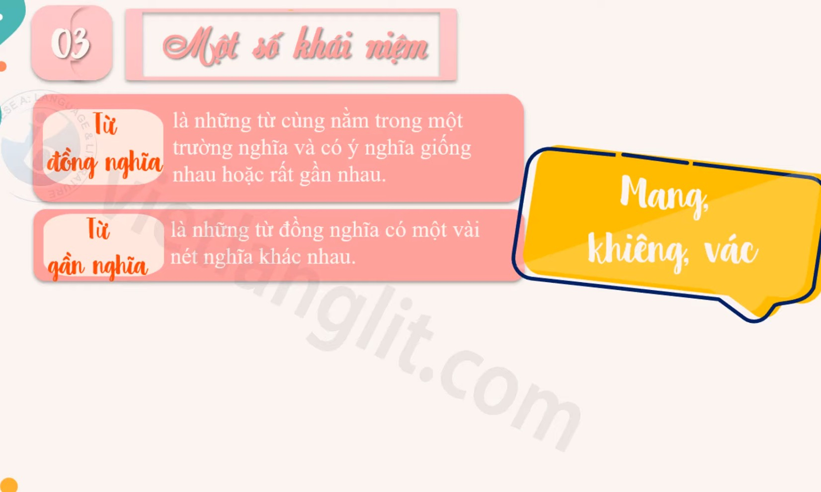

Slide 7




MỘT SỐ KHÁI NIỆM
C
So sánh là đối chiếu sự vật này với sự vật khác có nét tương đồng, nhằm tăng sức gợi hình gợi cảm cho sự diễn đạt
VD: Cô giáo như mẹ hiền.
So sánh
d
Điệp từ
Điệp từ là sự lặp lại nhiều lần một từ hoặc 1 cụm từ nhằm nhấn mạnh làm nổi bật ý, tăng sức gợi hình, gợi cảm cho sự diễn đạt.
VD: Trông trời, trông đất, trông mây
Trông mưa, trông nắng, trông ngày, trông đêm.

Slide 8

4
THỰC HÀNH TIẾNG VIỆT

Slide 9
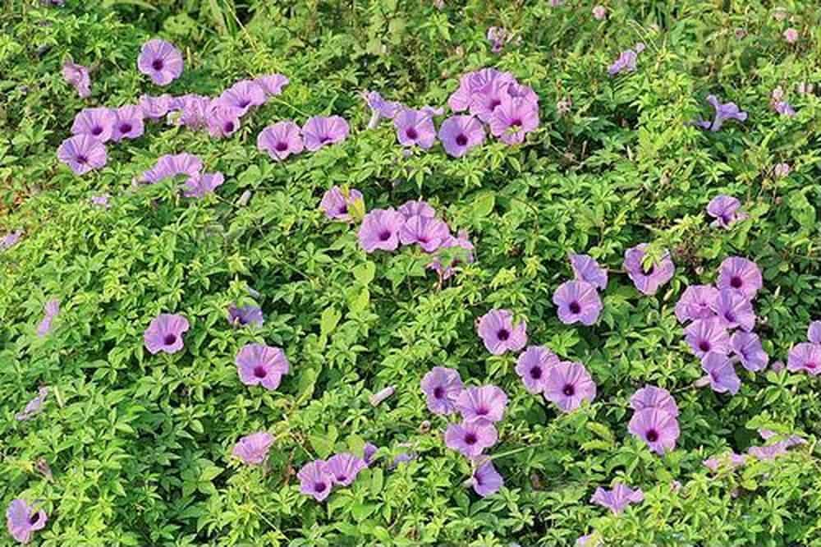
ĐỌC MỞ RỘNG THEO THỂ LOẠI
Văn bản: HOA BÌM
I. GIỚI THIỆU TÁC GIẢ, TÁC PHẨM
1. Tác giả:
2. Tác phẩm:
- Thể thơ: Lục bát.
- Xuất xứ: Thơ lục bát, NXB Quân đội nhân dân, 2007.
- PTBĐ chính: Biểu cảm.

Slide 10
1. Đặc điểm thể thơ lục bát được thể hiện qua bài thơ là:
- Bài thơ gồm các cặp câu lục bát:
+ Dòng lục: 6 tiếng
+ Dòng bát: 8 tiếng.
- Về cách gieo vần:
+ Tiếng thứ sáu của câu lục vần với tiếng thứ sáu của câu bát kế nó: bìm-tìm, ngư-hờ, sai-vài, dim-chim, gầy-đầy, tơ-nhờ
+ Tiếng thứ tám câu bát vần với tiếng thứ sáu của câu lục kế theo: thơ-ngơ, gai-sai, chim-dim, mây-gầy
- Về ngắt nhịp: ngắt nhịp chẵn câu lục ngắt nhịp 2/2/2, câu bát ngắt nhịp 4/4
- Về thanh điệu: có sự phối hợp giữa các tiếng trong một cặp câu lục bát: các tiếng ở vị trí 2,4,6,8 đều tuân thủ chặt chẽ theo quy định: tiếng thứ 2 là thanh bằng, tiếng thứ 4 thanh trắc, tiếng thứ 6 và 8 là thanh bằng.

Slide 11
II. ĐẶC ĐIỂM THỂ THƠ LỤC BÁT THỂ HIỆN TRONG BÀI
2. Tác giả đã thể hiện tình cảm với quê hương khi gợi nhắc lại những kỉ niệm của tuổi thơ, những hình ảnh giản dị, đời thường gắn với cuộc sống thường ngày. Qua đó thể hiện nỗi nhớ da diết và mong ước được trở về quê hương.
3. Nghệ thuật:
Bài thơ được làm bằng thể thơ lục bát, ngôn ngữ bình dị thể hiện nét gần gũi với cuộc sống chốn thôn quê.
Tác giả đã sử dụng điệp từ “có” kết hợp với biện pháp liệt kê để gợi nhắc những hình ảnh thân thuộc gắn bó với tuổi thơ: có con chuồn ớt lơ ngơ, có cây hồng trĩu cành sai, có con mắt lá lim dim, có con thuyền giấy….. Từ đó, tác giả đã vẽ lên một khung cảnh thiên nhiên thân thuộc, gần gũi, sống động với người đọc và bộc lộ được cảm xúc, nỗi nhớ của mình với quê hương tuổi thơ.

Slide 12



Slide 13
A. LÀM MỘT BÀI THƠ LỤC BÁT
I. GIỚI THIỆU KIỂU BÀI
2.1. THẾ NÀO LÀ MỘT BÀI THƠ HAY
Ví dụ: Bài thơ “Hoa bìm”
- Nội dụng: Viết về những kỉ niệm tuổi thơ nơi bến quê. Qua đó thể hiện nỗi nhớ da diết và mong ước được trở về quê hương.
- Hình thức:
+ Ngôn ngữ: Hàm súc, gợi hình, gợi cảm.
+ Sử dụng hài hoà các BPNT như nhân hoá, so sánh, điệp từ, điệp ngữ…tạo những liên tưởng độc đáo, thú vị.
+ Cách gieo vần, nhịp điệu: Theo quy luật của thơ lục bát.
=> Một bài thơ hay.

Slide 14
A. LÀM MỘT BÀI THƠ LỤC BÁT
I. GIỚI THIỆU KIỂU BÀI
2.2. SÁNG TÁC THƠ LỤC BÁT
Ví dụ: Bài thơ “Chăn trâu đốt lửa”
- Số dòng, số tiếng: Bài thơ có các dòng lục và dòng bát xen kẽ (tạo thành cặp)
- Gieo vần: tiếng thứ sáu của câu lục thứ nhất hiệp vần với tiếng thứ sáu của câu bát thứ nhất. Tiếng thứ tám của câu bát thứ nhất hiệp vần với tiếng thứ sáu của câu lục thứ hai và tiếng thứ sáu của dòng bát thứ hai.
- Nhịp thơ: Nhịp chẵn
+ Câu lục: 2/2/2
+ Câu bát: 4/4
- Từ ngữ: Giản dị, giàu sức gợi cảm kết hợp hài hoà các biện pháp nghệ thuật để thể hiện tình cảm, cảm xúc và ý tưởng của người viết.
=> Cách làm thơ lục bát.

Slide 15
A. LÀM MỘT BÀI THƠ LỤC BÁT
I. GIỚI THIỆU KIỂU BÀI
II. THỰC HÀNH VIẾT THEO CÁC BƯỚC
1. Lựa chọn đề tài
2. Tìm ý tưởng: Dựa vào phiếu tìm ý tưởng sau
Những sự việc để lại cho em
Con người cảm xúc
Cảnh sắc thiên nhiên sâu sắc nhất.
1. Sự việc, con người, cảnh sắc thiên nhiên để lại cho em cảm xúc sâu sắc nhất là
2. Từ ngữ, hình ảnh nảy sinh trong đầu tôi là
3. Tôi viết điều này ra để

Slide 16
A. LÀM MỘT BÀI THƠ LỤC BÁT
I. GIỚI THIỆU KIỂU BÀI
II. THỰC HÀNH VIẾT THEO CÁC BƯỚC
3. Làm thơ lục bát: HS sáng tác dựa vào phiếu tìm ý tưởng.
4. Chỉnh sửa và chia sẻ: Dựa vào bảng kiểm để đánh giá mức độ đạt của bài làm.
Phương diện | Nội dung kiểm tra | Đạt/ Chưa đạt
Hình thức | Bài thơ gồm các dòng lục (sáu tiếng) và dòng bát (tám tiếng) xen kẽ.
 | Các dòng thơ chủ yếu được ngắt nhịp chẵn.
 | Cách hiệp vần: Tiếng thứ sáu của dòng lục vần với tiếng thứ sáu của dòng bát kế nó.
 | Bài thơ sử dụng một số biện pháp tu từ: So sánh, nhân hoá, điệp từ, điệp ngữ…
 | Các từ ngữ trong bài thơ thể hiện được chính xác điều người viết muốn nói.
 | Các hình ảnh sống động, thú vị.
Nội dung | Bài thơ thể hiện được một trạng thái cảm xúc, một suy nghĩ, một cách nhìn nào đó về cuộc sống.

Slide 17
B. VIẾT ĐOẠN VĂN GHI LẠI CẢM XÚC VỀ MỘT BÀI THƠ LỤC BÁT
2. ĐOẠN VĂN GHI LẠI CẢM XÚC VỀ MỘT BÀI THƠ LỤC BÁT
a) Dấu hiệu nhận biết đoạn văn
Ví dụ: Mục Viết đoạn văn ghi lại cảm nhận trước một bài thơ lục bát ở SGK – Trang 78, yêu cầu HS thảo luận các câu hỏi và điền vào phiếu học tập:
=> Đoạn văn là đơn vị trực tiếp tạo nên văn bản, biểu đạt một nội dung tương đối trọn vẹn. Về hình thức, đoạn văn thường do nhiều câu tạo thành, được bắt đầu bằng chữ viết hoa lùi vào đầu dòng và kết thúc bằng dấu câu dùng để ngắt đoạn.

Slide 18




b) Yêu cầu của đoạn văn ghi lại cảm xúc về một bài thơ lục bát
Đảm bảo yêu cầu về hình thức của đoạn văn.
- Trình bày cảm xúc về một bài thơ lục bát.
- Sử dụng ngôi thứ nhất để chia sẻ cảm xúc.
- Cấu trúc gồm có ba phần:
+ Mở đoạn: Giới thiệu nhan đề, tác giả và cảm xúc chung về bài thơ (câu chủ đề).
+ Thân đoạn: Trình bày cảm xúc của người đọc về nội dung và nghệ thuật của bài thơ. Làm rõ cảm xúc bằng những hình ảnh, từ ngữ được trích từ bài thơ.
+ Kết đoạn: Khẳng định lại cảm xúc về bài thơ và ý nghĩa của nó đối với bản thân.
- Yêu cầu: kể về trải nghiệm của bản thân.
- Thời gian, địa điểm diễn ra câu chuyện.
- Người kể: kể ở ngôi thứ nhất (xưng “tôi”).
- Cảm xúc của bản thân.

Slide 19




QUY TRÌNH VIẾT ĐOẠN VĂN GHI LẠI CẢM XÚC VỀ MỘT BÀI THƠ LỤC BÁT
- Yêu cầu: kể về trải nghiệm của bản thân.
Bước 1: Chuẩn bị trước khi viết
Xác định đề tài
Thu thập tư liệu
Bước 2: Tìm ý, lập dàn ý
Bước 3: Viết đoạn văn
Bước 4: Xem lại và chỉnh sửa, rút kinh nghiệm
- Thời gian, địa điểm diễn ra câu chuyện.
- Người kể: kể ở ngôi thứ nhất (xưng “tôi”).
- Cảm xúc của bản thân.

